Slide 1
الحيوانات التي تصطاد بالمباغتة و كيفية استهلاكها غذاءها
إعداد : مريم مستورة
القسم :5ج
السنة الدراسية : 2017/2018

Slide 2
الفهرس
تعريف الصيد بالمباغتة
مراحل الصيد بالمطاردة
كيفيةاستهلاك الحيوانات التي تصطاد بالمباغةغذاءها

Slide 3
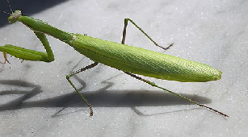
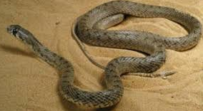
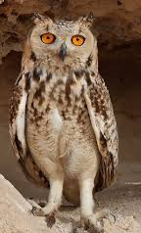
تعريف الصيد بالمباغة
♥الحيوانات التي تصطاد بالمباغة هي الحيوانات التي لا تتنقل للبحث عن فريستها .
♥ بل تنتظر الفريسة في مكانها حتى تنقض عليها بصورة فجئية و تبتلعها.
♥أمثلة لهذه الحيوانات :
البومة ,الأفعى ,السرعوفة ...
العودة إلى الفهرس

Slide 4
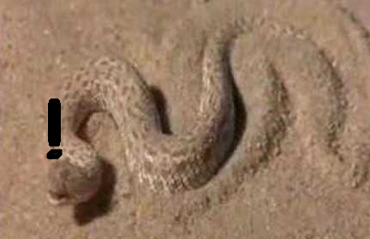
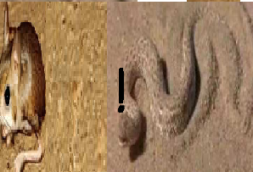
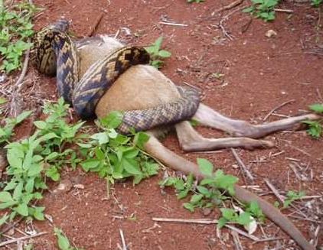
مراحل الصيد بالمباغة
*للصيد بالمباغتة مراحل وهي كالتالي:
ترصد الفريسة1
2الاقتراب من الفريسة
3الهجوم المباغت
4القبض على الفريسة
5الفتك بالفريسة
العودة إلى الفهرس

Slide 5
كيفيةاستهلاك الحيوانات التي تصطاد بالمباغة غذاءها
عند استهلاك الحيوانات التي تصطاد بالمباغة غذاءها:
♦يبتلع الثعبان فريسته كاملة.
♦تسحب الضفدعة فريستها بلسانها وتقرضها بفكيها .
ثم تبتلعها.
♦أما السرعوفة فتمسك الفريسة بسقيها وتفتتها بفكيها ثم تبتلعها .
♦ البومةتمزق لحم فريستها بمنقارها.
العودة إلى الفهرس

Slide 6
شكرا على حسن المتابعة

